Slide 1
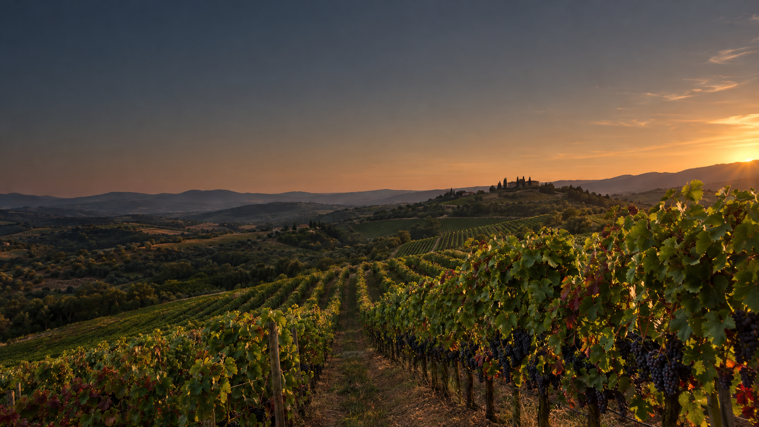
COACH DE ESTUDIO · WSET LEVEL 3 AWARD IN WINES
Sesión 0: cómo se ganan los puntos del WSET Nivel 3
Mapa del examen, resultados de aprendizaje y palabras clave de la Specification
Hector Garcia
Noviembre 2026

Slide 2
WSET 3 · SESIÓN 0 · FORMATO DEL EXAMEN
Aprobar exige 55 % en cada parte del examen
Parte | Formato | Tiempo | Nota mínima
Unidad 1 · Parte 1 | 50 preguntas de opción múltiple, 1 punto cada una | 2 horas (ambas partes) | 55 %
Unidad 1 · Parte 2 | 4 preguntas de respuesta breve de 25 puntos | Incluido en las 2 horas | 55 %
Unidad 2 · Cata | Cata a ciegas de 2 vinos tranquilos (blanco 20 pts, tinto 21 pts) | 30 minutos | 55 %
Calificación final | Distinción ≥ 80 % · Mérito 65–79 % · Aprobado 55–64 % | Promedio de unidades | Ambas unidades
02
Fuente: WSET, Especificaciones Nivel 3 en Vinos (2.0.1, 2023)

Slide 3
WSET 3 · SESIÓN 0 · DÓNDE ESTÁN LOS PUNTOS
Las regiones (RA2) aportan 28 de las 50 preguntas de opción múltiple
Preguntas de opción múltiple por resultado de aprendizaje (de 50 preguntas)
Base: examen teórico, Unidad 1, Parte 1 · Specification 2.0.1 (2023) · Distribución oficial fija
03
Fuente: WSET, Especificaciones Nivel 3 en Vinos (2.0.1, 2023)

Slide 4
WSET 3 · SESIÓN 0 · RESPUESTA BREVE
Las cuatro preguntas largas exigen aplicar la lógica del RA1
Pregunta | Resultados evaluados | Qué esperar
1 | RA1 y RA2 | Región o variedad explicada con clima, viña y bodega
2 | RA1 y RA2 | Segunda región o comparación de estilos
3 | RA1, RA2 y RA5 (bloque 1) | Región + recomendación, almacenamiento o servicio
4 | RA1, RA3, RA4 y RA5 (bloque 1) | Espumoso o generoso + asesoría al cliente
Reparto | RA2 70 pts · RA3 y RA4 20 pts · RA5 10 pts | RA1 se evalúa dentro de las cuatro preguntas
04
Fuente: WSET, Especificaciones Nivel 3 en Vinos (2.0.1, 2023)

Slide 5
WSET 3 · SESIÓN 0 · RESULTADO DE APRENDIZAJE 1
Tres bloques de factores explican estilo, calidad y precio
01
02
03
Naturales en la viña
Humanos en la viña
Humanos en la bodega
Calor, luz solar, agua, nutrientes, CO2; ciclo de la vid; clima, latitud, altitud, amplitud térmica diurna, suelo, añada.
Conducción, poda, gestión de la canopia, densidad, vendimia; heladas, estrés hídrico, filoxera, hongos; enfoques de cultivo.
Oxígeno, SO2, recipientes, fermentación, conversión maloláctica, crianza en roble, lías, mezcla, clarificación, tapones.
05
Fuente: WSET, Especificaciones Nivel 3 en Vinos (2.0.1, 2023)

Slide 6
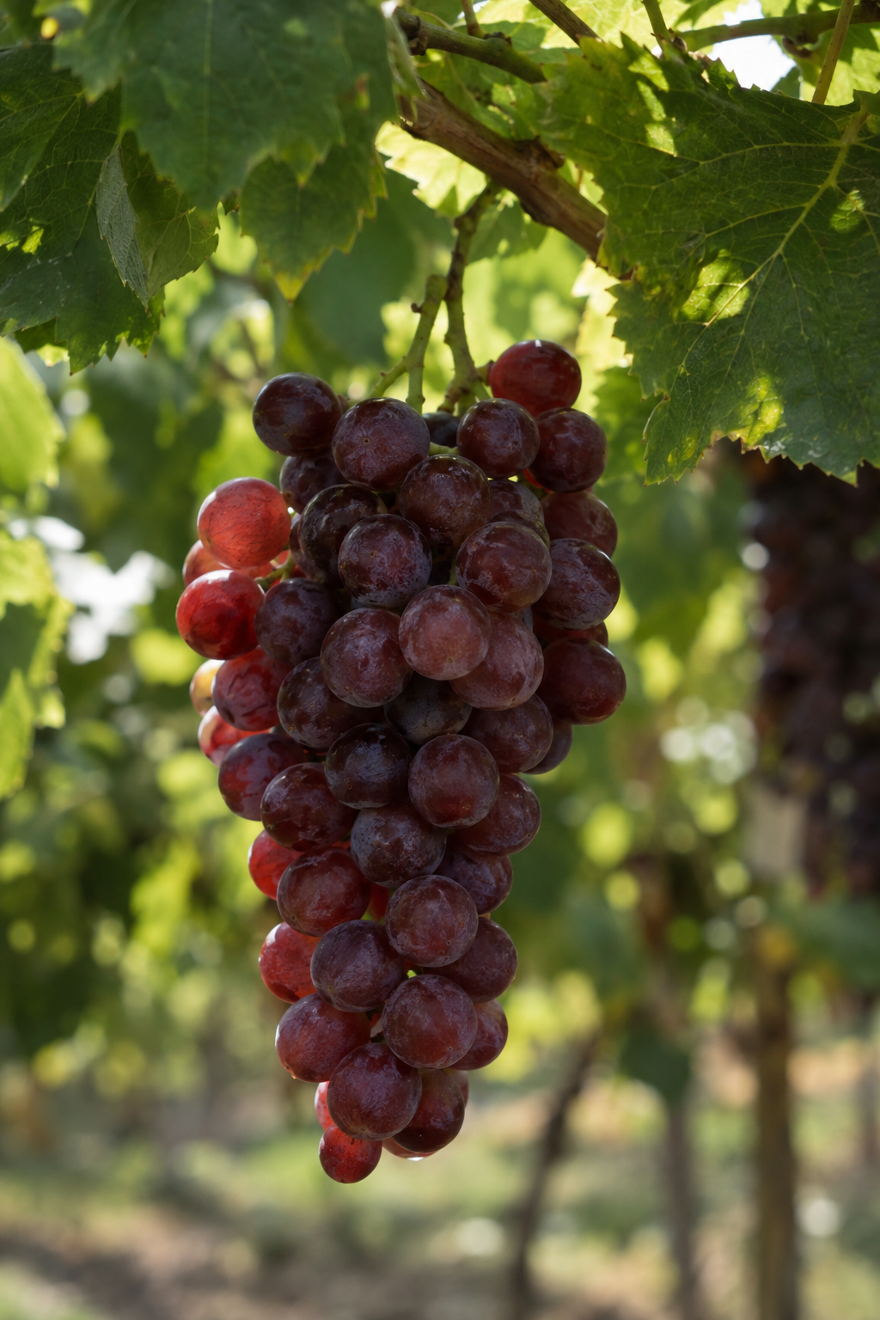
WSET 3 · SESIÓN 0 · CÓMO RESPONDER
Las respuestas que puntúan siguen la cadena factor, uva, vino
1 · FACTOR
Noches frescas (amplitud térmica diurna amplia)
↓
2 · EFECTO EN LA UVA
La uva conserva acidez mientras madura el azúcar
↓
3 · EFECTO EN EL VINO
Acidez alta, fruta fresca y precisa
↓
4 · CALIDAD O PRECIO
Mejor equilibrio, potencial de guarda
06
Fuente: WSET, Especificaciones Nivel 3 en Vinos (2.0.1, 2023); Imagen ilustrativa generada con IA

Slide 7
WSET 3 · SESIÓN 0 · EJEMPLO OFICIAL · CHARDONNAY
La pregunta modelo reparte 25 puntos entre clima, viña, bodega y servicio
Parte de la pregunta (puntos)
Ideas y palabras clave que suman
1a · Clima fresco y cálido en Australia (3 + 3)
Fresco (Yarra Valley): fruta verde y cítrica, acidez alta. Cálido (Riverland): fruta tropical, más alcohol
1b · Por qué usar espaldera (4)
Más luz solar en uvas, más aireación, menos enfermedades fúngicas, permite mecanizar
2a · Dos técnicas para mantequilla y tostado (5 + 5)
Conversión maloláctica: mantequilla, textura redonda. Roble nuevo: vainilla, tostado
2b y 2c · Recomendación y conservación (2 + 3)
Meursault a 10–13 °C. Gas inerte o vacío: retira el oxígeno y frena la oxidación
Nota: Preguntas tomadas de la Specification; las respuestas son modelo del coach, no la clave oficial.
Fuente: WSET, Especificaciones Nivel 3 en Vinos (2.0.1, 2023)
07

Slide 8
WSET 3 · SESIÓN 0 · PALABRAS CLAVE
Estas palabras clave convierten una idea correcta en puntos
Palabra clave (ES / EN) | Por qué puntúa
Luz solar y energía / sunlight, energy | La fotosíntesis produce el azúcar de la uva
Canopia / canopy | Controla sombra, aireación y riesgo de hongos
Amplitud térmica diurna / diurnal range | Noches frescas conservan acidez y aromas
Madurez fenólica / phenolic ripeness | Taninos maduros y color, distinta del azúcar
Estrés hídrico / water stress | Leve concentra; severo detiene la maduración
Rendimiento / yield | Menos uva por vid suele dar más concentración
Conversión maloláctica / MLC | Baja la acidez y aporta mantequilla (diacetilo)
Contacto con lías / lees contact | Textura cremosa y notas de levadura
08
Fuente: WSET, Especificaciones Nivel 3 en Vinos (2.0.1, 2023)

Slide 9
WSET 3 · SESIÓN 0 · ALERTAS DE EXAMEN
Tres errores de redacción cuestan más que olvidar un dato
01
02
03
Describir sin explicar
Usar términos vagos
Ignorar los puntos
Decir "clima cálido" no suma. Explica la consecuencia: más azúcar, más alcohol, menos acidez, fruta madura.
Evita "mucho sol" o "buena uva". Usa luz solar, fotosíntesis, madurez fenólica o bajo rendimiento.
Una parte de 5 puntos pide unas 5 ideas distintas. Cuenta tus ideas antes de pasar a la siguiente.
09

Slide 10
WSET 3 · SESIÓN 0 · CATA · SAT NIVEL 3
En la cata solo puntúan los términos exactos de las escalas de la SAT
Elemento | Escala oficial
Intensidad en nariz | ligera – media(-) – media – media(+) – pronunciada
Dulzor | seco – casi seco – semiseco – semidulce – dulce – muy dulce
Acidez y tanino | bajo/a – medio/a(-) – medio/a – medio/a(+) – alto/a
Alcohol | bajo – medio – alto
Cuerpo | poco – medio(-) – medio – medio(+) – mucho
Final | corto – medio(-) – medio – medio(+) – largo
Evolución | joven – en evolución – evolucionado – cansado
10
Fuente: WSET, Especificaciones Nivel 3 en Vinos (2.0.1, 2023)

Slide 11
WSET 3 · SESIÓN 0 · PLAN DE ESTUDIO
El plan sigue el libro, de factores a regiones
Sesión | Capítulos del libro | RA
1 | 1–3 · Cata SAT, vino y comida, almacenamiento y servicio | RA5 · U2
2 | 4–6 · La vid, el entorno de cultivo, manejo del viñedo | RA1
3 | 7–11 · Vinificación, crianza, precio y legislación | RA1 · RA2
4 | 12–20 · Francia | RA2
5 | 21–27 · Alemania, Austria, Tokaj, Grecia, Italia | RA2
6 | 28–29 · España y Portugal | RA2
7 | 30–37 · EE. UU., Canadá, Chile, Argentina, Sudáfrica, Australia, NZ | RA2
8 | 38–42 · Espumosos, Jerez, Oporto, moscateles | RA3 · RA4
Nota: La numeración de capítulos puede variar entre ediciones del libro; se ajustará con tus fotos.
Fuente: Índice del libro Understanding Wines (Scribd); WSET, Especificaciones Nivel 3 en Vinos (2.0.1, 2023)
11

Slide 12
WSET 3 · SESIÓN 0 · TU PROGRESO
Tu material previo cubre conceptos del RA1; faltan bodega y regiones
Material en tu Mac | Conceptos cubiertos | Estado
WSET-L3-Semana-2026-W43 | Canopia, amplitud térmica, luz solar, madurez fenólica | Repasar
Water stress y malolactic | Estrés hídrico, conversión maloláctica | Repasar
El Origen de los Aromas | Aromas primarios, secundarios, terciarios, defectos | Repasar
Examen Australia | Regiones y clima de Australia | Corregir
Nota: Archivos encontrados en tu Mac (carpeta Sommelier y Vinos e iCloud Drive).
Fuente: Archivos locales de Hector
12

Slide 13
WSET 3 · SESIÓN 0 · MINI-EXAMEN
Cinco preguntas para comprobar lo aprendido
1. ¿Qué conserva la acidez en una región cálida?
4. ¿Qué método protege de heladas primaverales?
a) Plantación densa b) Amplitud térmica diurna
a) Mallas b) Aspersores
c) Riego por inundación d) Poda en pulgar
c) Acollo d) Riego por goteo
2. ¿Qué proceso convierte ácido málico en láctico?
5. ¿Qué nota exige aprobar la Parte 2 de la Unidad 1?
a) Fermentación alcohólica b) Conversión maloláctica
a) 50 % del total b) 55 % en esa parte
c) Encolado d) Estabilización tartárica
c) 65 % d) 55 % de promedio
3. ¿Qué garantiza la estabilidad microbiológica?
a) Filtración esterilizante b) Trasiego
c) Filtración en profundidad d) Fermentación en frío
Nota: La pregunta 3 es un ejemplo oficial de la Specification; las demás son del coach.
Fuente: WSET, Especificaciones Nivel 3 en Vinos (2.0.1, 2023)
13

Slide 14
WSET 3 · SESIÓN 0 · MINI-EXAMEN · RESPUESTAS
Cada respuesta se apoya en una palabra clave que debes escribir
N.º | Correcta | Por qué
1 | b | Noches frescas frenan la pérdida de acidez (amplitud térmica diurna)
2 | b | Bacterias lácticas transforman el málico: menos acidez, notas lácticas
3 | a | Solo la filtración esterilizante retira levaduras y bacterias
4 | b | Trampa: el acollo protege de la congelación invernal, no de heladas
5 | b | Se exige 55 % en cada parte por separado
14
Fuente: WSET, Especificaciones Nivel 3 en Vinos (2.0.1, 2023)

Slide 15
PRÓXIMOS PASOS
Empezamos por los capítulos 4 a 6 porque el RA1 sostiene todas las respuestas largas
01
Enviar fotos de los capítulos 4 a 6
Hector
Próxima clase
02
Generar Sesión 2: resumen, examen y PPT
Coach
Con fotos
03
Conectar GitHub para versionar el material
Hector
Opcional
Coach de Estudio WSET Nivel 3

